Slide 1
第七章
假设检验
§7.2 正态总体参数的假设检验

Slide 2
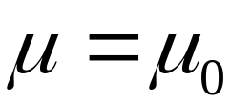




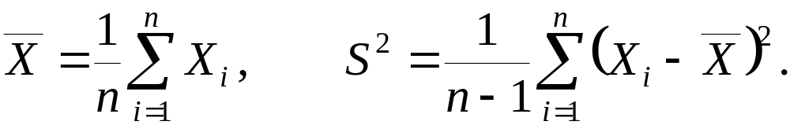
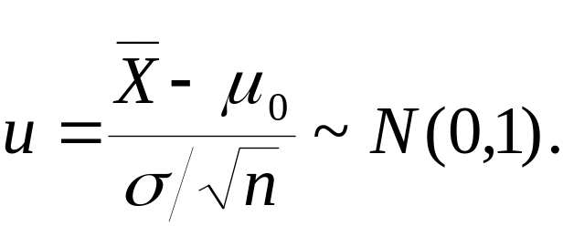

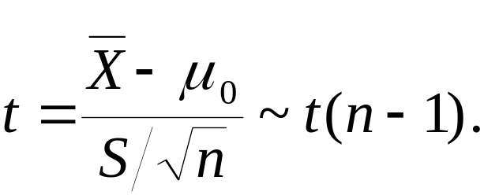

§7.2 正态总体的假设检验
1.关于正态总体均值 的假设检验
设总体
,抽取容量为
的样本
样本均值与样本方差分别是
(1)若已知 ,则选取统计量
(2)若未知 ,则选取统计量

Slide 3










U 检验法
§7.2 正态总体的假设检验
正态总体均值的假设检验表
原假设
H₀
备择假设
H₁
已知
未知
在显著性水平α下关于 的拒绝域
μ = μ₀
μ ≠μ₀
μ = μ₀
μ > μ₀
①
μ = μ₀
②
μ < μ₀
②如果改为 ,
①如果改为 ,则统计量 或 的观测值落在拒绝域内的
概率不大于α.

Slide 4












§7.2 正态总体的假设检验
[例1]
某工厂用自动包装机包装葡萄糖，规定每袋的
质量为
现在随机抽取
袋，
测得各袋葡萄糖的
质量
为
设每袋葡萄糖的质量服从正态分布
如果：
（1）已知
（2）
未知
问包装机是正常？
（取显著性水平
）.
解:
由已给数据得
要检验的假设是

Slide 5
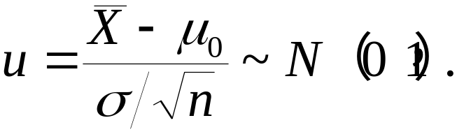
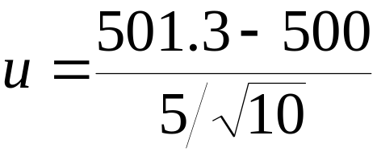

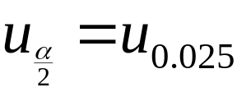



§7.2 正态总体的假设检验
（1）已知
应选取统计量
计算统计量
的观测值得
查附表得临界值
因为
所以在显著性水平
下，
接受原假设
认为包装机工作正常.

Slide 6

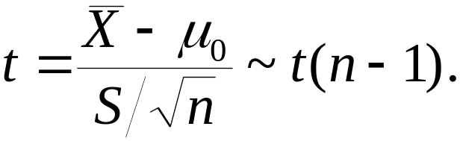
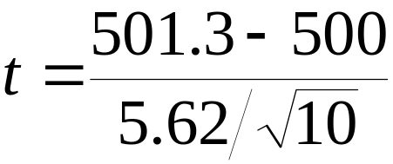

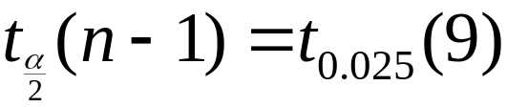


§7.2 正态总体的假设检验
（2）未知
应选取统计量
计算统计量
的观测值得
查附表得临界值
因为
所以在显著性水平
下，
接受原假设
即认为包装机工作正常.

Slide 7







§7.2 正态总体的假设检验
[例2]
已知电子工厂生产的某种电子元件的平均使用
寿命为
采用新技术试制一批这种电子元件，
抽样检查
个，
测得电子元件使用寿命的样本均值
样本标准差
设电子元件的
使用寿命服从正态分布，
问试制的这批电子元件的平
均使用寿命是否有显著提高
（取显著性水平 ）？
解:
按题意，要检验的假设是

Slide 8
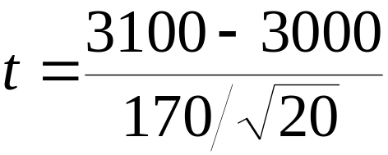





§7.2 正态总体的假设检验
因为未知
应选取统计量
计算统计量
的观测值得
查附表得临界值
因为
所以在显著性水平
下，
接受
备择假设
认为电子元件的平均使用寿命有显著提高.

Slide 9
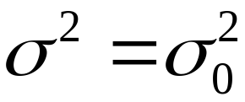

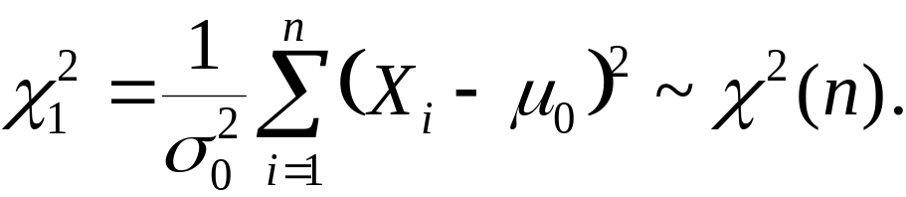
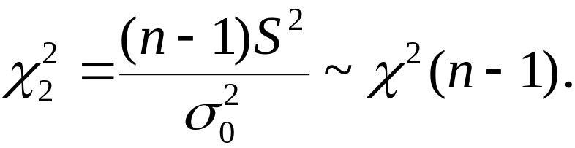
§7.2 正态总体的假设检验
2.关于正态总体方差 的假设检验
设总体
,抽取容量为
的样本
样本均值与样本方差分别是
(1)若已知 ,则选取统计量
(2)若未知 ,则选取统计量

Slide 10














U 检验法
§7.2 正态总体的假设检验
正态总体方差的假设检验表
原假设
H₀
备择假设
H₁
已知
未知
在显著性水平α下关于 的拒绝域
σ ²=σ ₀²
σ ²≠σ ₀²
或
或
①
σ ²=σ ₀²
σ ²>σ ₀²
②
σ ²=σ ₀²
σ ²<σ ₀²
②如果改为 ,
①如果改为 ,则统计量 或 的观测值落在拒绝域内的
概率不大于α.

Slide 11



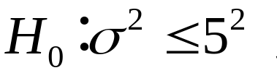

§7.2 正态总体的假设检验
[例3]
某工厂用自动包装机包装葡萄糖，规定每袋的
质量为
现在随机抽取
袋，
测得各袋葡萄糖的
质量
为
设每袋葡萄糖的质量服从正态分布
如果：
（1）已知每袋的平均质量
（2）
未知
能否认为每袋质量的方差
（取水平 ）.
解:
按题意，要检验的假设是

Slide 12

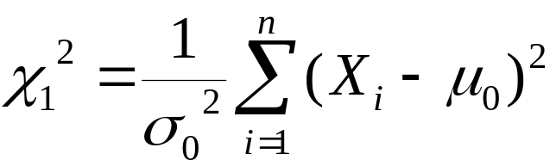

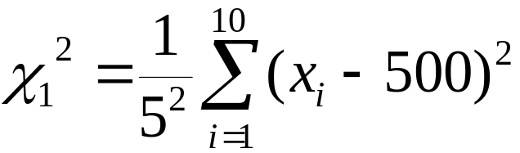

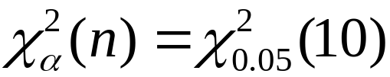

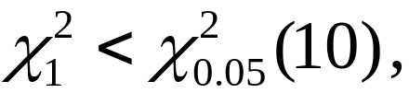

§7.2 正态总体的假设检验
（1）已知
应选取统计量
计算统计量
的观测值得
查附表得
因为
所以在显著性水平
下，
接受原假设
即认为每袋葡萄糖质量的方差 .

Slide 13

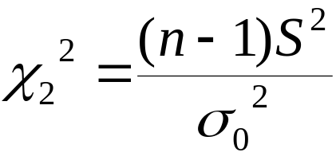

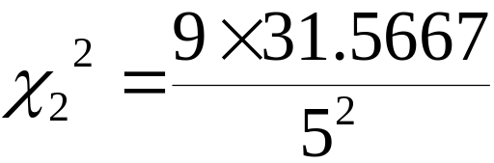

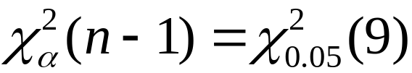

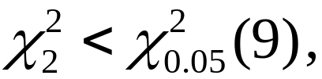
§7.2 正态总体的假设检验
（2）未知
应选取统计量
计算统计量
的观测值得
查附表得
因为
所以在显著性水平
下，
接受原假设
即认为每袋葡萄糖质量的方差 .

Slide 14
U 检验法
§7.2 正态总体的假设检验
小结
正态总体均值的假设检验表
原假设
H₀
备择假设
H₁
已知
未知
在显著性水平α下关于 的拒绝域
μ = μ₀
μ ≠μ₀
μ = μ₀
①
μ > μ₀
μ = μ₀
②
μ < μ₀
②如果改为 ,
①如果改为 ,则统计量 或 的观测值落在拒绝域内的
概率不大于α.

Slide 15
U 检验法
§7.2 正态总体的假设检验
正态总体方差的假设检验表
原假设
H₀
备择假设
H₁
已知
未知
在显著性水平α下关于 的拒绝域
σ ²=σ ₀²
σ ²≠σ ₀²
或
或
①
σ ²=σ ₀²
σ ²>σ ₀²
②
σ ²=σ ₀²
σ ²<σ ₀²
②如果改为 ,
①如果改为 ,则统计量 或 的观测值落在拒绝域内的
概率不大于α.

Slide 16




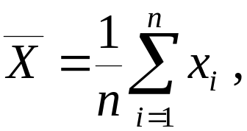
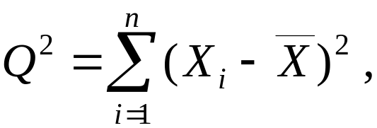

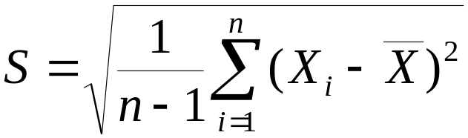
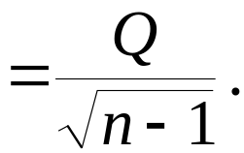
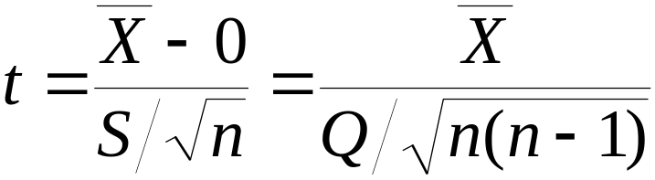
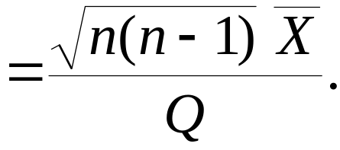
§7.2 正态总体的假设检验
思考题
设
是来自正态总体
的简单随机样本，
记
其中参数 和 未知，
则假设
的 检验统计量
是什么?
[1995数学四]
解:
样本标准差
检验假设
使用的统计量为

